Slide 1
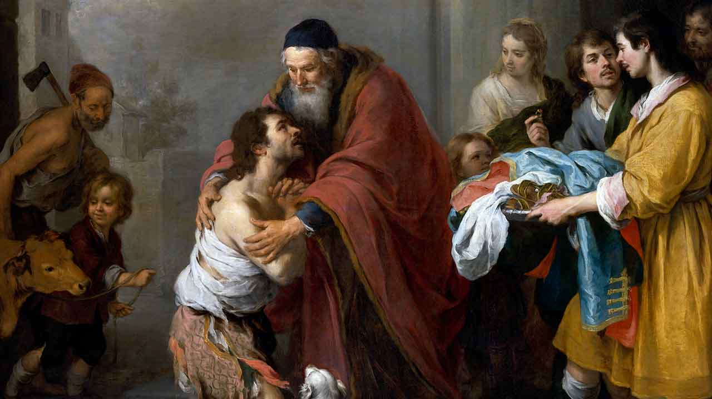
4º DOMINGO DA QUARESMA
DOMINGO LAETARE

Slide 2
ENTRADA
GLORIFICA O SENHOR, JERUSALÉM;
CELEBRA TEU DEUS, Ó SIÃO! (BIS)
1. GLORIFICA O SENHOR, JERUSALÉM!
Ó SIÃO, CANTA LOUVORES AO TEU DEUS!
POIS REFORÇOU COM SEGURANÇA AS TUAS PORTAS,
E OS TEUS FILHOS EM TEU SEIO ABENÇOOU.

Slide 3
ENTRADA
GLORIFICA O SENHOR, JERUSALÉM;
CELEBRA TEU DEUS, Ó SIÃO! (BIS)
2. A PAZ EM TEUS LIMITES GARANTIU
E TE DÁ COMO ALIMENTO A FLOR DO TRIGO.
ELE ENVIA SUAS ORDENS PARA A TERRA,
E A PALAVRA QUE ELE DIZ CORRE VELOZ.

Slide 4
ENTRADA
GLORIFICA O SENHOR, JERUSALÉM;
CELEBRA TEU DEUS, Ó SIÃO! (BIS)
3. ANUNCIA A JACÓ SUA PALAVRA,
SEUS PRECEITOS SUAS LEIS A ISRAEL.
NENHUM POVO RECEBEU TANTO CARINHO,
A NENHUM OUTRO REVELOU OS SEUS PRECEITOS.

Slide 6
ATO PENITENCIAL
TENDE COMPAIXÃO DE NÓS, SENHOR.
PORQUE SOMOS PECADORES.
MANIFESTAI, SENHOR, A VOSSA MISERICÓRDIA.
E DAI-NOS A VOSSA SALVAÇÃO.

Slide 8
KYRIE
KYRIE ELEISON (BIS)
CHRISTE ELEISON (BIS)
KYRIE ELEISON (BIS)

Slide 10
SALMO RESPONSORIAL
PROVAI E VEDE QUÃO SUAVE É O SENHOR!

Slide 12
ACLAMAÇÃO
LOUVOR E HONRA A VÓS, SENHOR JESUS.
VOU LEVANTAR-ME E VOU A MEU PAI E LHE DIREI: MEU PAI, EU PEQUEI CONTRA O CÉU E CONTRA TI.

Slide 14
APRESENTAÇÃO DAS OFERENDAS
CRIAI EM NÓS UM CORAÇÃO QUE SEJA PURO
DAI-NOS, SENHOR, UM CORAÇÃO MAIS CONFIANTE
Ó DEUS, LEMBRAI-VOS DO VOSSO AMOR:
MISERICÓRDIA!

Slide 15
APRESENTAÇÃO DAS OFERENDAS
1. ESCUTAI, Ó SENHOR DEUS, MINHA ORAÇÃO
ATENDEI A MINHA PRECE, AO MEU CLAMOR
PORQUE SOIS O MEU ABRIGO E FORTALEZA
SOIS A VIDA, SOIS AMPARO PROTETOR

Slide 16
APRESENTAÇÃO DAS OFERENDAS
CRIAI EM NÓS UM CORAÇÃO QUE SEJA PURO
DAI-NOS, SENHOR, UM CORAÇÃO MAIS CONFIANTE
Ó DEUS, LEMBRAI-VOS DO VOSSO AMOR:
MISERICÓRDIA!

Slide 17
APRESENTAÇÃO DAS OFERENDAS
2. A MINH’ALMA, Ó SENHOR, DE VÓS TEM SEDE
COMO A TERRA SEDENTA E SEM ÁGUA
DE SER SALVO, ME CONCEDEI A ALEGRIA
PERDOAI-ME TODA CULPA, TODA MÁGOA

Slide 18
APRESENTAÇÃO DAS OFERENDAS
CRIAI EM NÓS UM CORAÇÃO QUE SEJA PURO
DAI-NOS, SENHOR, UM CORAÇÃO MAIS CONFIANTE
Ó DEUS, LEMBRAI-VOS DO VOSSO AMOR:
MISERICÓRDIA!

Slide 19
APRESENTAÇÃO DAS OFERENDAS
3. ESTA TERRA, Ó SENHOR, FAVORECESTES
PERDOASTES O PECADO AO VOSSO POVO
VÓS SOIS BOM, SOIS CLEMENTE, SOIS PERDÃO
VÓS SOIS, SENHOR, O DEUS DE AMOR A QUEM INVOCO

Slide 21
SANTO
SANTO, SANTO, SANTO
SENHOR DEUS DO UNIVERSO
O CÉU E A TERRA PROCLAMAM
A VOSSA GLÓRIA
HOSANA NAS ALTURAS
BENDITO O QUE VEM
EM NOME DO SENHOR
HOSANA NAS ALTURAS (2X)

Slide 23
COMUNHÃO
TU ÉS A LUZ, SENHOR,
DO MEU ANDAR, SENHOR,
DO MEU LUTAR, SENHOR,
FORÇA DO MEU SOFRER.
EM TUAS MÃOS, SENHOR,
QUERO VIVER.

Slide 24
COMUNHÃO
1. MEU CORAÇÃO PENETRAS
E LÊS MEUS PENSAMENTOS;
SE LUTO OU SE DESCANSO,
TU VÊS MEUS MOVIMENTOS;
DE TODAS MINHAS PALAVRAS
TU TENS CONHECIMENTO.

Slide 25
COMUNHÃO
TU ÉS A LUZ, SENHOR,
DO MEU ANDAR, SENHOR,
DO MEU LUTAR, SENHOR,
FORÇA DO MEU SOFRER.
EM TUAS MÃOS, SENHOR,
QUERO VIVER.

Slide 26
COMUNHÃO
2. QUISESSE EU ME ESCONDER
DO TEU IMENSO OLHAR,
SUBIR ATÉ O CÉU,
NA TERRA ME ENTRANHAR,
ATRÁS DO HORIZONTE
LÁ IRIA TE ENCONTRAR!

Slide 27
COMUNHÃO
TU ÉS A LUZ, SENHOR,
DO MEU ANDAR, SENHOR,
DO MEU LUTAR, SENHOR,
FORÇA DO MEU SOFRER.
EM TUAS MÃOS, SENHOR,
QUERO VIVER.

Slide 28
COMUNHÃO
3. POR TRÁS E PELA FRENTE
TEU SER ME ENVOLVE E CERCA,
O TEU SABER ME ENCANTA,
ME EXCEDE E ME SUPERA,
TUA MÃO ME ACOMPANHA,
ME GUIA E ME ACOBERTA!

Slide 29
COMUNHÃO
TU ÉS A LUZ, SENHOR,
DO MEU ANDAR, SENHOR,
DO MEU LUTAR, SENHOR,
FORÇA DO MEU SOFRER.
EM TUAS MÃOS, SENHOR,
QUERO VIVER.

Slide 30
COMUNHÃO
3. POR TRÁS E PELA FRENTE
TEU SER ME ENVOLVE E CERCA,
O TEU SABER ME ENCANTA,
ME EXCEDE E ME SUPERA,
TUA MÃO ME ACOMPANHA,
ME GUIA E ME ACOBERTA!

Slide 31
COMUNHÃO
TU ÉS A LUZ, SENHOR,
DO MEU ANDAR, SENHOR,
DO MEU LUTAR, SENHOR,
FORÇA DO MEU SOFRER.
EM TUAS MÃOS, SENHOR,
QUERO VIVER.

Slide 32
COMUNHÃO
4. SE A LUZ DO SOL SE FOSSE,
QUE ESCURIDÃO SERIA!…
SE AS TREVAS ME ENVOLVESSEM,
O QUE ADIANTARIA?…
PRA TI, SENHOR, A NOITE
É CLARA COMO DIA!

Slide 34
PÓS-COMUNHÃO
EU TE ADORO, HÓSTIA DIVINA,
EU TE ADORO, HÓSTIA DE AMOR!
ÉS DOS ANJOS O TESOURO
E DOS HOMENS O DULÇOR.
EU TE ADORO, HÓSTIA DIVINA,
EU TE ADORO, HÓSTIA DE AMOR!

Slide 35
PÓS-COMUNHÃO
EU TE ADORO, HÓSTIA DIVINA,
EU TE ADORO, HÓSTIA DE AMOR!
ÉS NA VIDA ALENTO E FORÇA,
E NA MORTE O DEFENSOR.
EU TE ADORO, HÓSTIA DIVINA,
EU TE ADORO, HÓSTIA DE AMOR!

Slide 36
PÓS-COMUNHÃO
EU TE ADORO, HÓSTIA DIVINA,
EU TE ADORO, HÓSTIA DE AMOR!
ÉS NA TERRA FIEL AMIGO,
E DO CÉU, FELIZ PENHOR.
EU TE ADORO, HÓSTIA DIVINA,
EU TE ADORO, HÓSTIA DE AMOR!

Slide 37
PÓS-COMUNHÃO
EU TE ADORO, HÓSTIA DIVINA,
EU TE ADORO, HÓSTIA DE AMOR!
ÉS MEU DEUS, EXCELSO E GRANDE,
E DOS SÉCULOS, O SENHOR.
EU TE ADORO, HÓSTIA DIVINA,
EU TE ADORO, HÓSTIA DE AMOR!

Slide 39
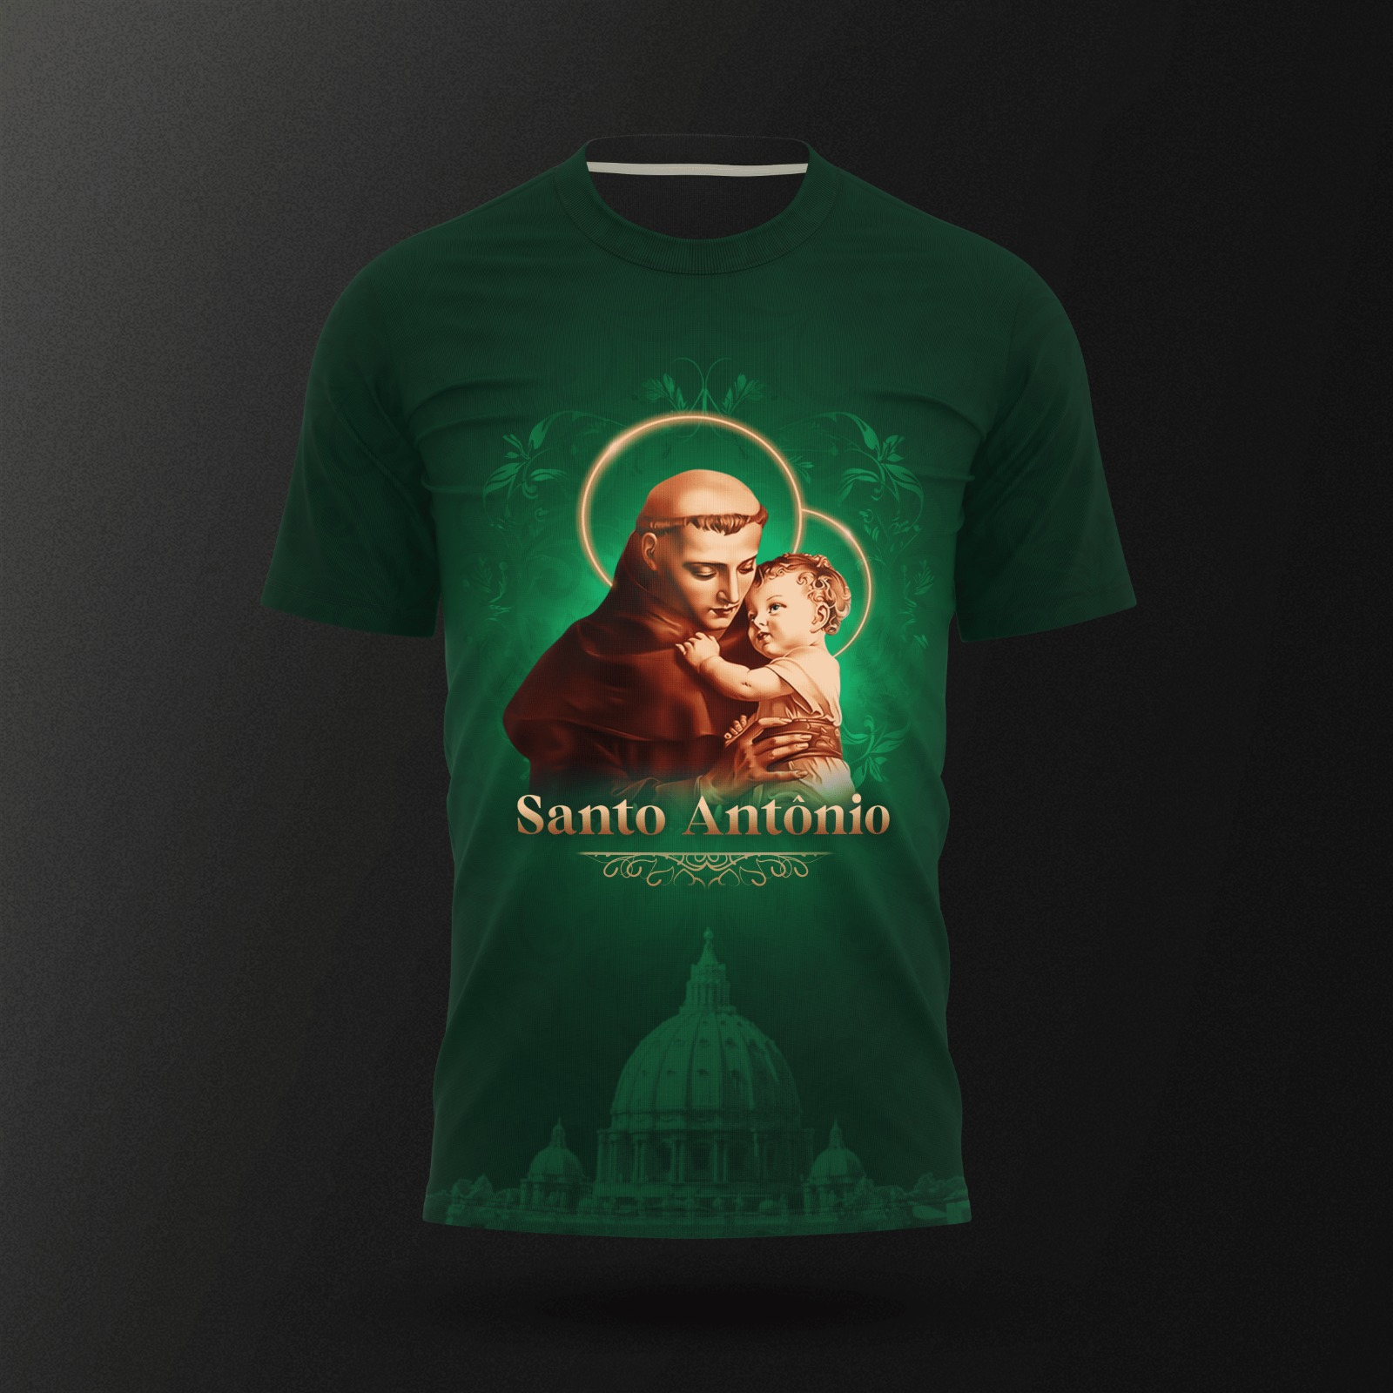
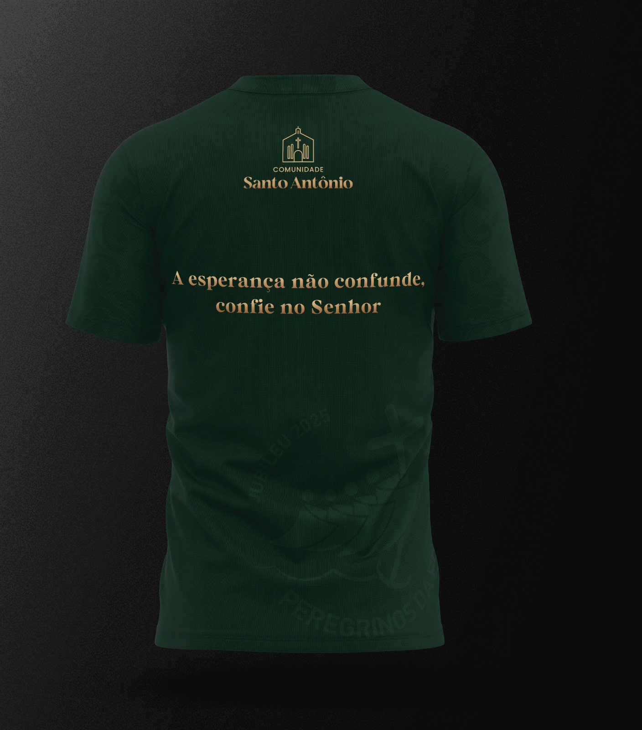

Slide 41
FINAL
1 - PECADOR, AGORA É TEMPO DE PESAR E DE TEMOR:
SERVE A DEUS DESPREZA O MUNDO, JÁ NÃO SEJAS PECADOR! (BIS)
2 - NESTE TEMPO SACROSSANTO O PECADO FAZ HORROR:
CONTEMPLANDO A CRUZ DE CRISTO, JÁ NÃO SEJAS PECADOR! (BIS)

Slide 42
FINAL
3 - VAIS PECANDO, VAIS PECANDO, VAIS DE HORROR EM MAIS HORROR:
FILHO, ACORDA DESSA MORTE, JÁ NÃO SEJAS PECADOR! (BIS)
4 - PASSAM MESES, PASSAM ANOS, SEM QUE BUSQUES TEU SENHOR:
COMO UM DIA PARA O OUTRO, ASSIM MORRE O PECADOR! (BIS)

Slide 43
FINAL
5 - PECADOR ARREPENDIDO, POBREZINHO PECADOR,
VEM, ABRAÇA-TE CONTRITO COM TEU PAI, TEU CRIADOR! (BIS)
6 - COMPAIXÃO, MISERICÓRDIA VOS PEDIMOS, REDENTOR:
PELA VIRGEM, MÃE DAS DORES, PERDOAI-NOS, DEUS DE AMOR! (BIS)

